Slide 2
Opgaver
4.2 + 4.3 + 4.4 + 4.6 + 4.7 + 4.8 + 4.9

Slide 3
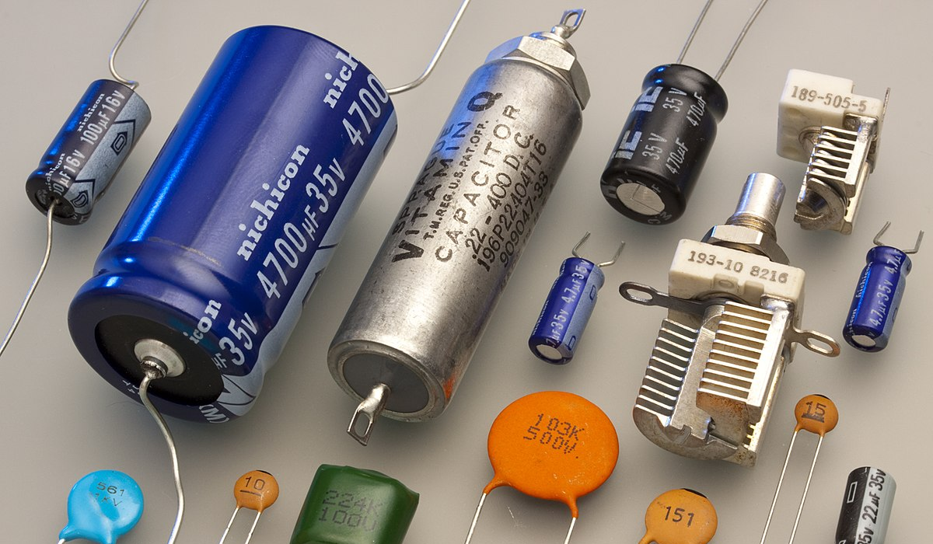
Kondensator typer

Slide 4
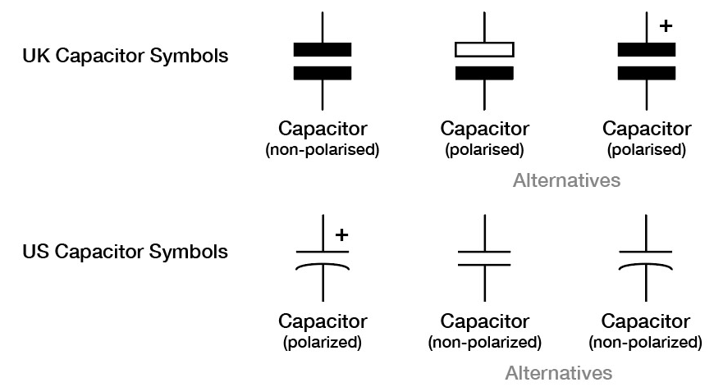
Kondensator symboler

Slide 5

Kondensator i et kredsløb
$$Coulombs lov F=k∙\frac{Q1 Q2}{a2}$$
C
Kondensatorens elektriske størrelse hedder kapacitans
og defineres med C
A
En simpel kondensator som vist på skitsen, består af 2 plader
af et ledende materiale.
R
a
Materialet mellem pladerne kaldes dielektrikum, og her skal man
være opmærksom på, at det kan også være vakuum eller
atmosfærisk luft.
S
U_{DC}
Afstanden mellem pladerne defineres med et a
Arealet af pladerne defineres med et A
+
-

Slide 6

Kondensator i et kredsløb
U_{C}
Sluttes kontakten vil ladningerne begynde at l flyde til den ene kondensatorplade, og det stigende felt på denne plade, vil få elektronerne på den anden kondensatorplade til at flyde mod spændingskilden.
R
Dette fortsætter indtil den kraft som den opladede kondensatorplade påvirker de tilflydende ladninger med, er lige så stor og modsatrettet spændingskildens elektromotoriske kraft.
I
e⁻
U_{DC}
Når elektronerne stopper med at flyde i kredsløbet er kondensatoren fuldt opladet.
U_{DC} = U_{C} Kirchhoffs 2. lov er altså opfyldt
S
+
-

Slide 7

Kondensator i et kredsløb
U_{C}
En kondensators kapacitans defineres som C
$$C=\frac{Q}{U} \left[\frac{C}{V}\right]=[F] Farad$$
R
Spændingen over kondensatoren vil efter endt opladning, være den samme som den påtrykte spænding (Kirchhoffs 2. lov).
I
e⁻
Kondensatorens kapacitans er derfor alene et udtryk for hvor stor en ladningsmængde (Q) man kan tilføre en given kondensator pr. Volt.
S
U_{DC}
+
-

Slide 8
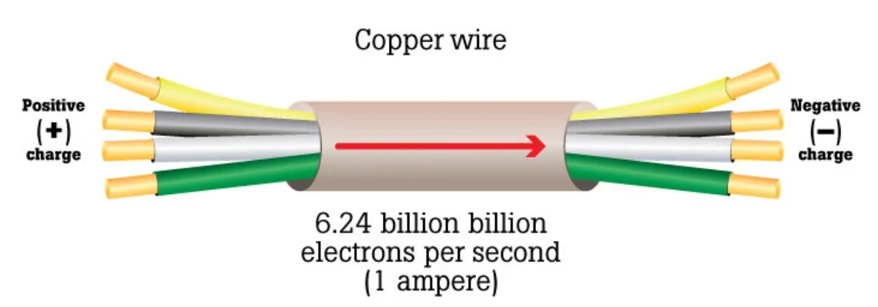

Repetition strøm i en leder
Sammenhæng mellem ampere og coulomb:
Hvis en leder fører 1 A, vil der hvert sekund passerer ladningsmængden 1 C
$$I=\frac{Q}{t}$$
I er strømmen [A]
Q er elektrisk ladning [C] 1 C svarer til 6,2*10¹⁸ elektroner
t er tiden [s]
Strøm er strømmen af elektroner.

Slide 9
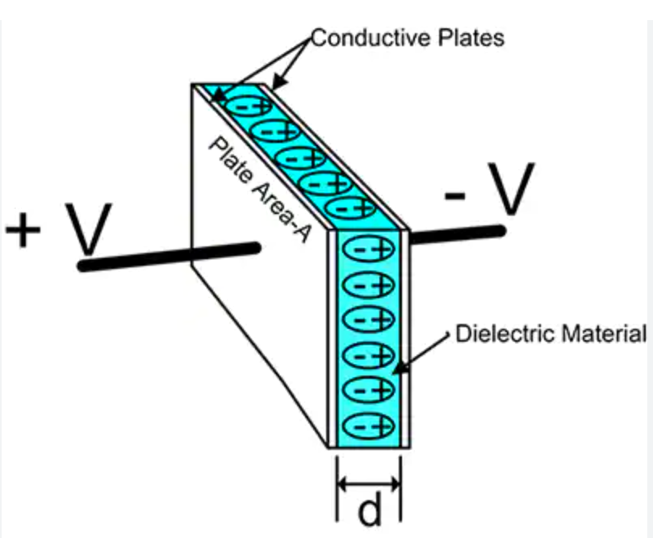
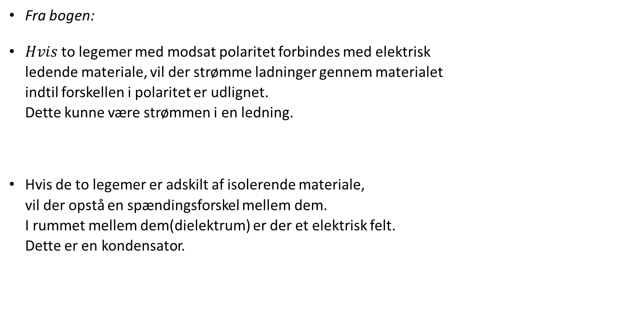
Kondensators spændingsforskel
Fra bogen:
$Hvis$to legemer med modsat polaritet forbindes med elektrisk
ledende materiale, vil der strømme ladninger gennem materialet
indtil forskellen i polaritet er udlignet.
Dette kunne være strømmen i en ledning.
Hvis de to legemer er adskilt af isolerende materiale,
vil der opstå en spændingsforskel mellem dem.
I rummet mellem dem(dielektrum) er der et elektrisk felt.
Dette er en kondensator.

Slide 10
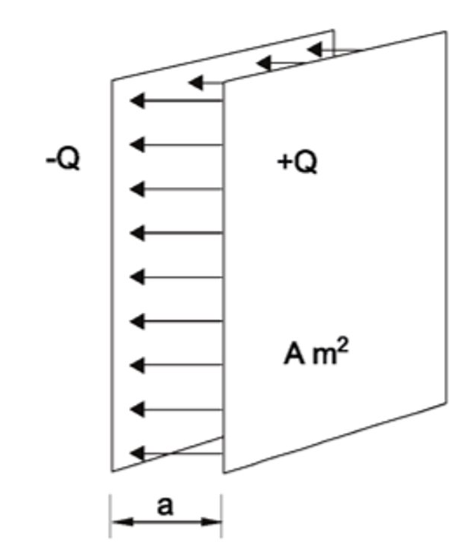
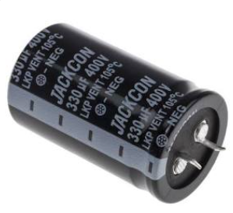
Kondensator opbygning
En kondensator består af to metalplader.
Pladerne har et areal A og en indbydes afstand a.
Mellem pladerne er der et elektrisk felt.

Slide 11
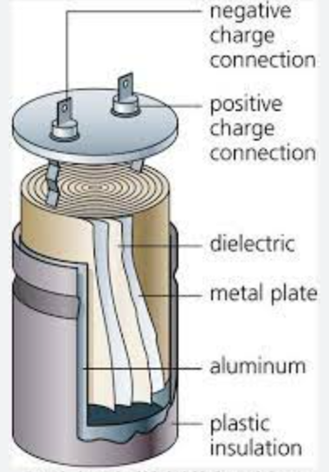
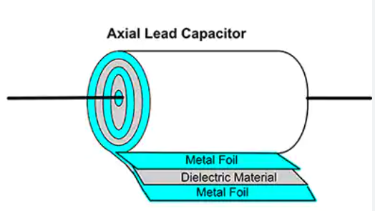
Kondensator opbygning
Dielektrikum er et isolerende stof, som ikke leder elektrisk strøm.
Stort overflade areal.

Slide 12
Kondensator test
Hvad sker der, hvis kondensatoren tilsluttes for stor en spænding?
https://www.youtube.com/watch?v=3b7mjukhTyQ

Slide 13
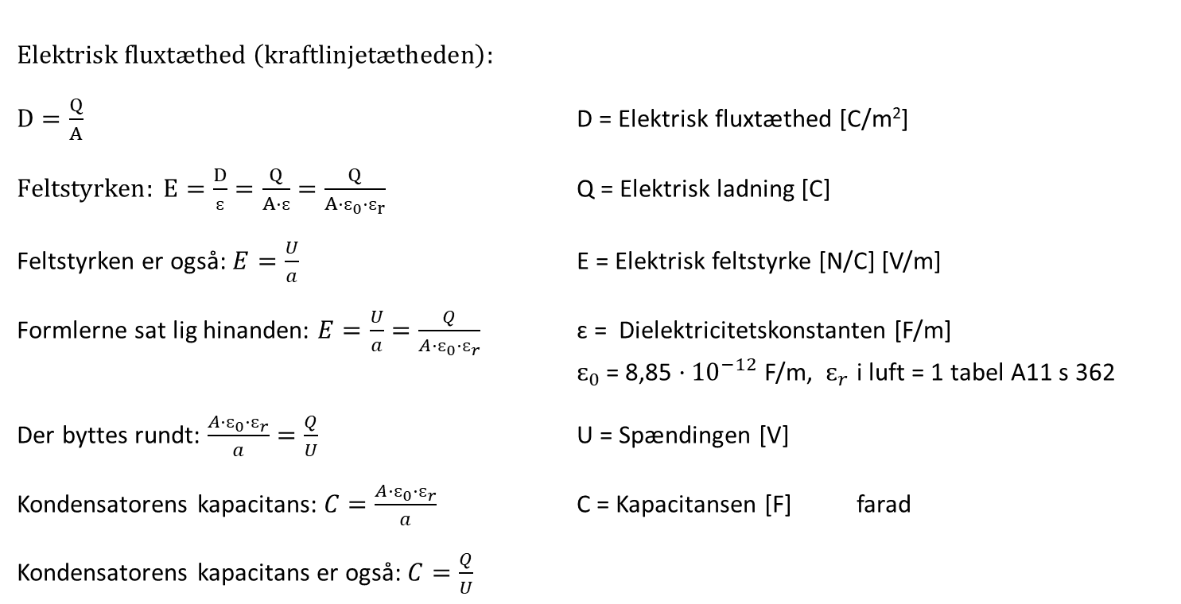
Kondensator
$$Elektrisk fluxtæthed \left(kraftlinjetætheden\right):$$
$D=\frac{Q}{A}$ D = Elektrisk fluxtæthed [C/m²]
$Feltstyrken: E=\frac{D}{ɛ}=\frac{Q}{A·ɛ}=\frac{Q}{A·ɛ_{0}·ɛ_{r}}$ Q = Elektrisk ladning [C]
Feltstyrken er også: $E=\frac{U}{a}$ E = Elektrisk feltstyrke [N/C] [V/m]
Formlerne sat lig hinanden: $E=\frac{U}{a}=\frac{Q}{A·ɛ_{0}·ɛ_{r}}$ ɛ = Dielektricitetskonstanten [F/m]
$ɛ_{0 }$= 8,85 $·{10}^{−12}$ F/m, $ɛ_{r}$ i luft = 1 tabel A11 s 362
Der byttes rundt: $\frac{A·ɛ_{0}·ɛ_{r}}{a}=\frac{Q}{U}$ U = Spændingen [V]
Kondensatorens kapacitans: $C=\frac{A·ɛ_{0}·ɛ_{r}}{a}$ C = Kapacitansen [F] farad
Kondensatorens kapacitans er også: $C=\frac{Q}{U}$

Slide 14
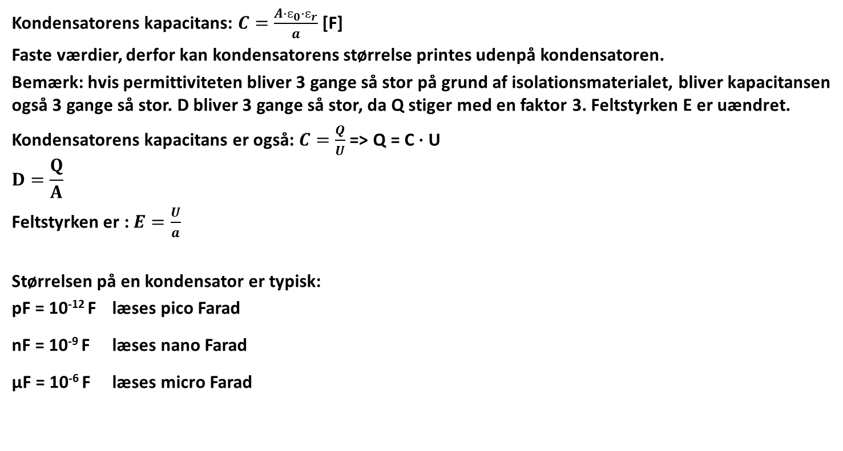
Kondensator konklusion
Kondensatorens kapacitans: $C=\frac{A·ɛ_{0}·ɛ_{r}}{a}$ [F]
Faste værdier, derfor kan kondensatorens størrelse printes udenpå kondensatoren.
Bemærk: hvis permittiviteten bliver 3 gange så stor på grund af isolationsmaterialet, bliver kapacitansen også 3 gange så stor. D bliver 3 gange så stor, da Q stiger med en faktor 3. Feltstyrken E er uændret.
Kondensatorens kapacitans er også: $C=\frac{Q}{U}$ => Q = C · U
$$D=\frac{Q}{A}$$
Feltstyrken er : $E=\frac{U}{a}$
Størrelsen på en kondensator er typisk:
pF = 10⁻¹² F læses pico Farad
nF = 10⁻⁹ F læses nano Farad
μF = 10⁻⁶ F læses micro Farad

Slide 15
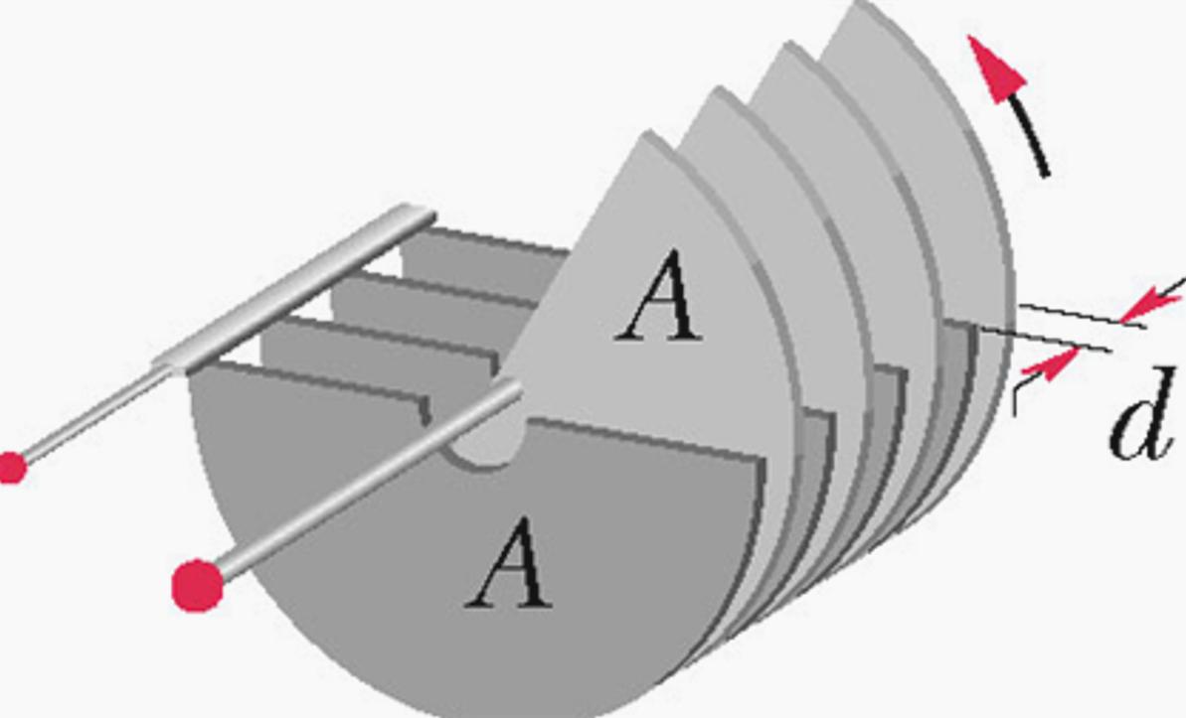
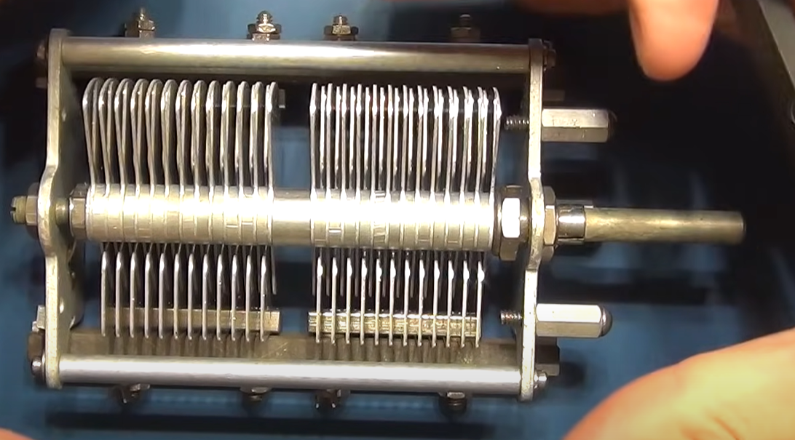

Variabel kondensator
Se: https://www.youtube.com/watch?v=_S-kbHdduB4 (Fra 4:55)
$C=\frac{A·ɛ_{0}·ɛ_{r}}{a}·(n−1)$ n er antallet af plader
A er ”fælles-arealet”

